Slide 1




Slide 2










Slide 3
Mình đang trên đường phiêu lưu đến vùng đất thần kì. Nhưng trên đường đi mình gặp rất nhiều chướng ngại vật. Các bạn hãy giải đáp những câu hỏi để loại bỏ các chướng ngại vật đó giúp mình nhé!

Slide 4




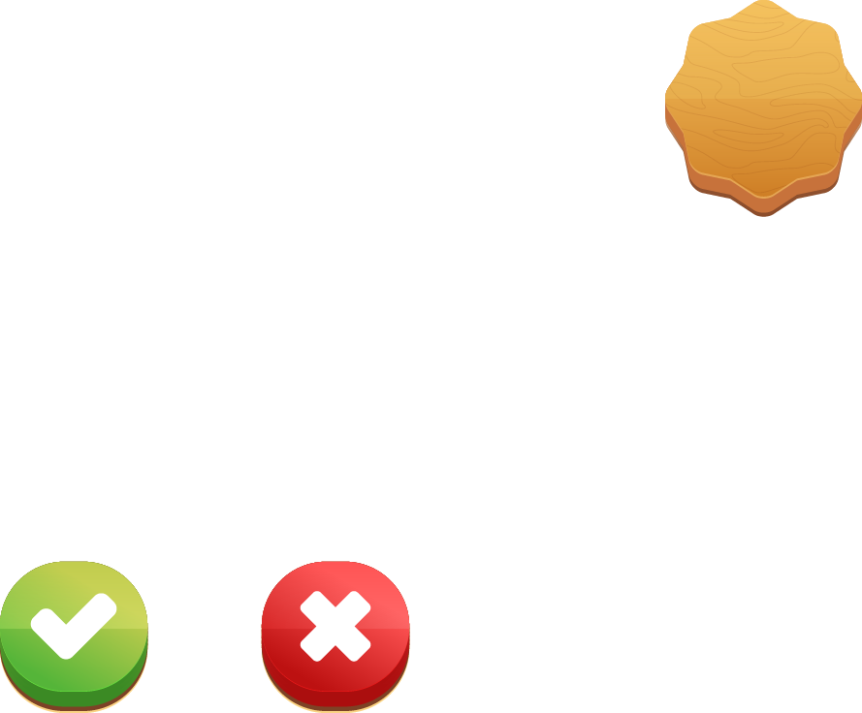

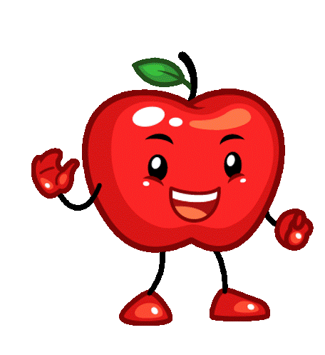
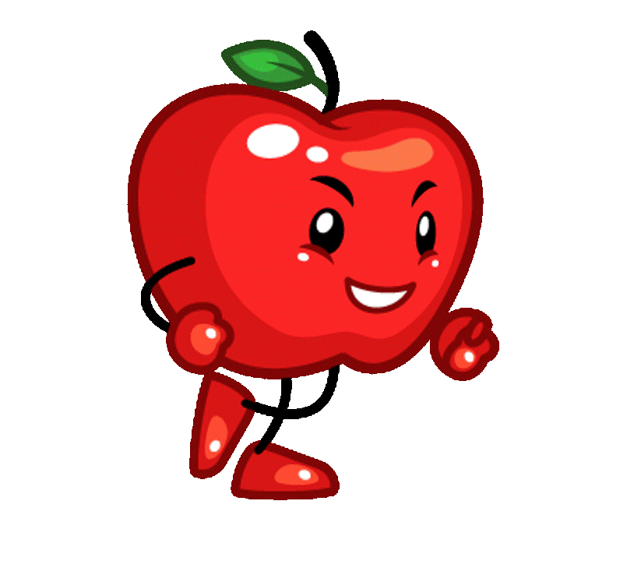
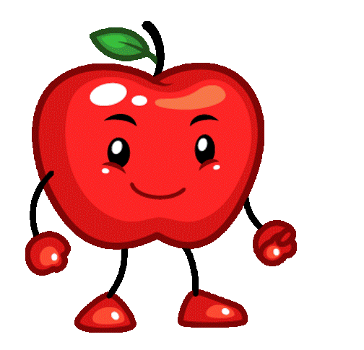
1. Tìm kết từ trong câu sau:
Anh ấy đang làm bài tập và cô ấy đang đọc sách.
A
C
và
làm
B
D
đang
đọc sách

Slide 5

2. Tìm kết từ trong câu sau:
Đoàn tàu này qua rồi đoàn tàu khác đến.
A
C
này
rồi
B
D
đến
qua

Slide 6

3. Tìm kết từ trong câu sau:
Bố em hôm nay không về nhà vì công tác đột xuất.
A
C
không
hôm nay
B
D
vì
về

Slide 7

4. Tìm kết từ trong câu sau:
Nếu trời mưa thì ngày mai chúng ta không đi chơi công viên.
A
C
không
đi chơi
B
D
ngày mai
Nếu…thì

Slide 8

4. Tìm kết từ trong câu sau:
Tuy chúng ta đã tận tình giúp đỡ Khôi nhưng bạn ấy vẫn chưa tiến bộ.
A
C
Tuy…nhưng
chưa
B
D
đã
tận tình

Slide 9
Mình đã đến nơi rồi!
CẢM ƠN CÁC BẠN RẤT NHIỀU

Slide 10













Slide 11

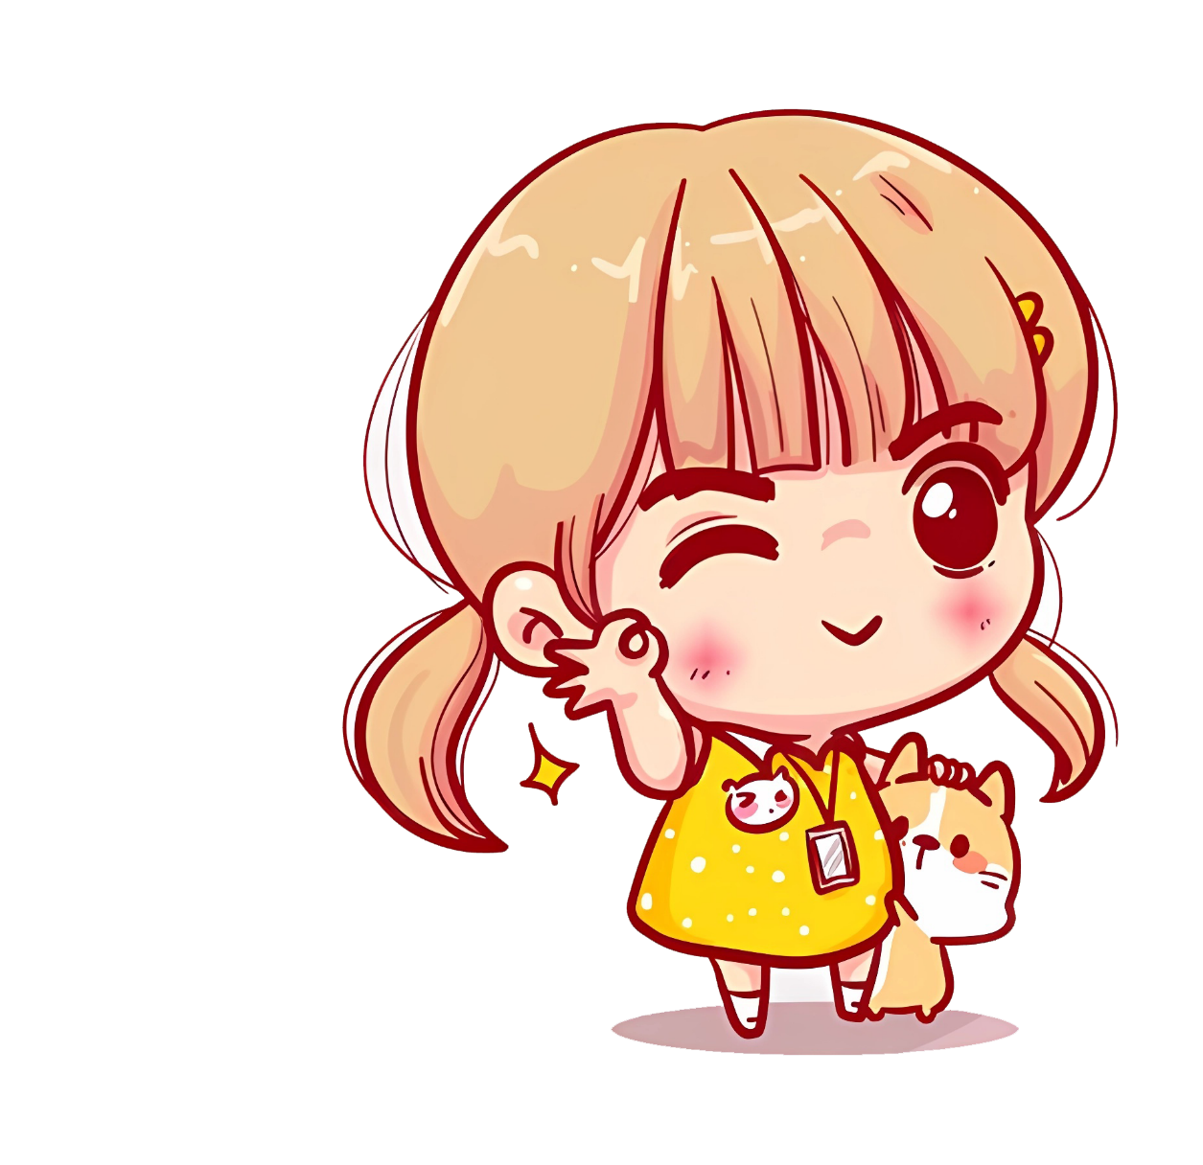

Ôn tập về kết từ.
Luyện tập về kết từ: nhận diện kết từ, sử dụng đúng kết từ trong những ngữ cảnh cụ thể để nối các từ ngữ, các vế câu với nhau.

Slide 12
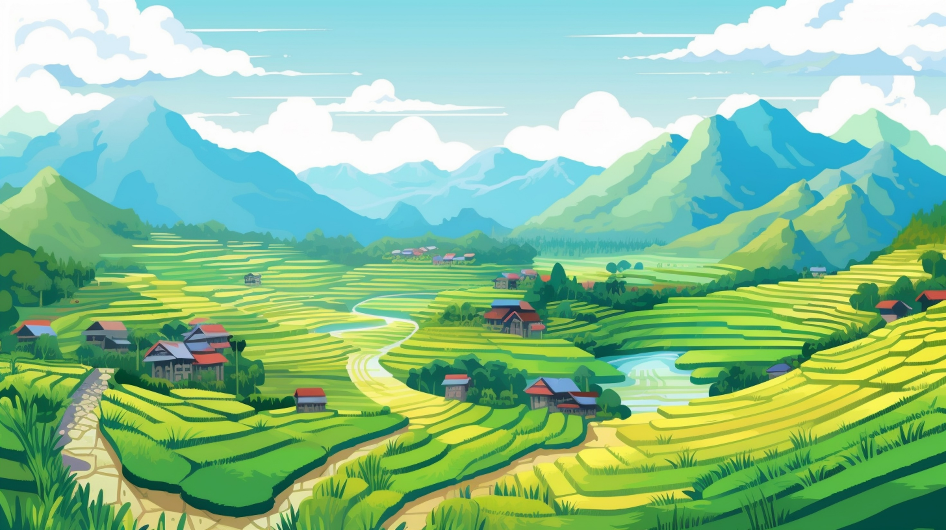

1. Chọn từ ngữ ở cột A phù hợp với từ ngữ ở cột B để tạo câu. Chỉ ra các kết từ trong mỗi câu.
A
B
(1) nhưng đó vẫn là những bức tranh đắt nhất thế giới.
a. Nước Áo được coi là đất nước của âm nhạc
(2) mà còn giúp ta ngủ sâu và hoàn toàn thư giãn.
b. Nếu không tính toán thật kĩ lưỡng và luyện tập tỉ mỉ trong mỗi cảnh quay
(3) thì các diễn viên đóng thế sẽ rất dễ gặp nguy hiểm.
c. Âm nhạc không những làm tăng sự lạc quan
(4) bởi nhiều nhạc sĩ nổi tiếng thế giới đều đã sống ở đây.
d. Mặc dù nhiều bức tranh của Van Gốc có màu vàng chói chang đến nhức mắt

Slide 13
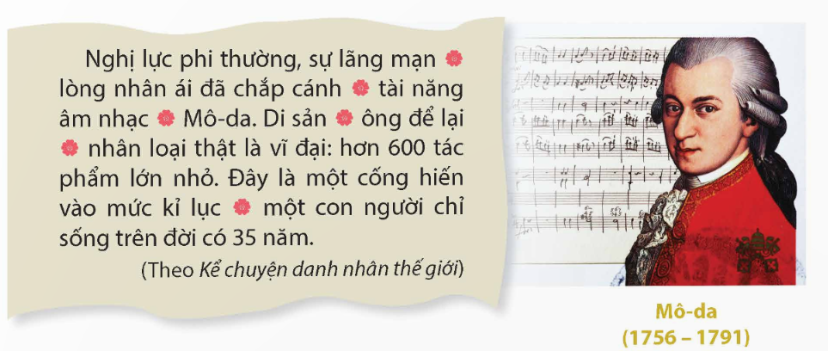
2. Chọn kết từ phù hợp thay cho bông hoa.
cho
của
mà
và

Slide 14

Nghị lực phi thường, sự lãng mạn và lòng nhân ái đã chắp cánh ở tài năng âm nhạc của Mô-da. Di sản mà ông để lại cho nhân loại thật là vĩ đại: hơn 600 tác phẩm lớn nhỏ. Đây là một cống hiến vào mức kỉ lục của một con người chỉ sống trên đời có 35 năm.

Slide 15
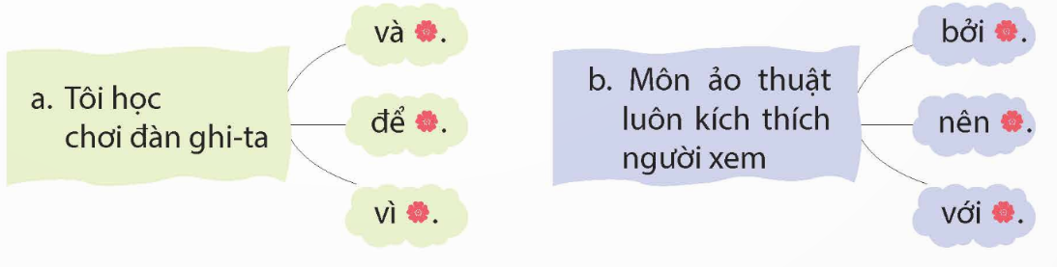
3. Hoàn thiện câu a hoặc b dưới đây với mỗi kết từ cho sẵn.

Slide 16
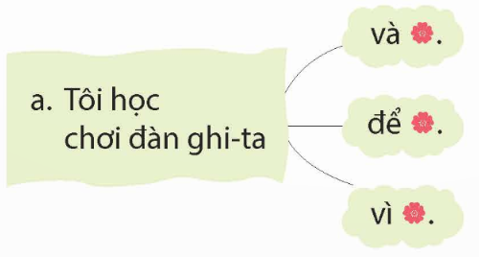
học khiêu vũ.
thoả mãn niềm đam mê âm nhạc của mình.
nó giúp tôi giải toả căng thẳng.

Slide 17
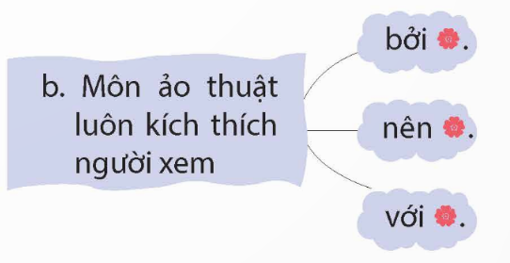
nó vô cùng bất ngờ.
nhiều người thích nó.
nhiều cung bậc cảm xúc khác nhau.

Slide 18


Slide 19




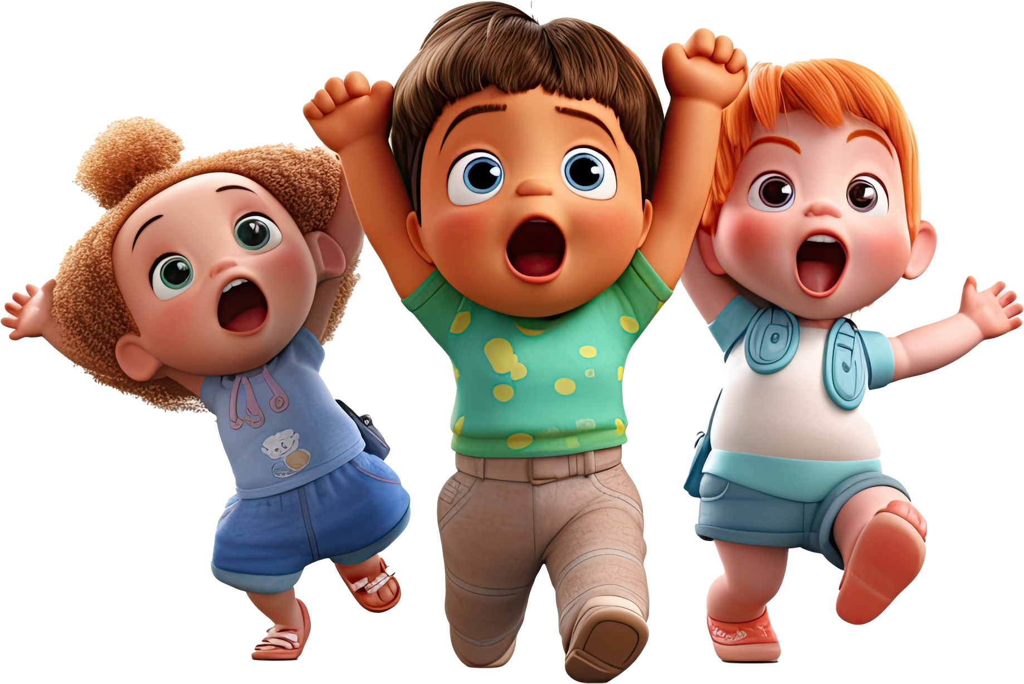

Slide 20

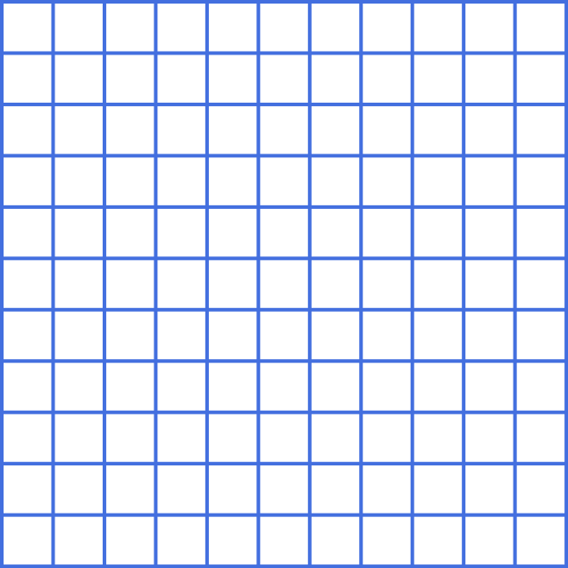







+ GV chuẩn bị một số mảnh giấy ghi câu có sử dụng kết từ và không sử dụng kết từ để lẫn lộn trong hộp.
+ Chia lớp thành 2 nhóm, của một số đại diện tham gia
+ Yêu cầu các nhóm cùng nhau tìm những câu nào có chứa kết từ có trong hộp đưa lên dán trên bảng. Đội nào tìm được nhiều hơn sẽ thắng cuộc.

Slide 21


